Slide 1
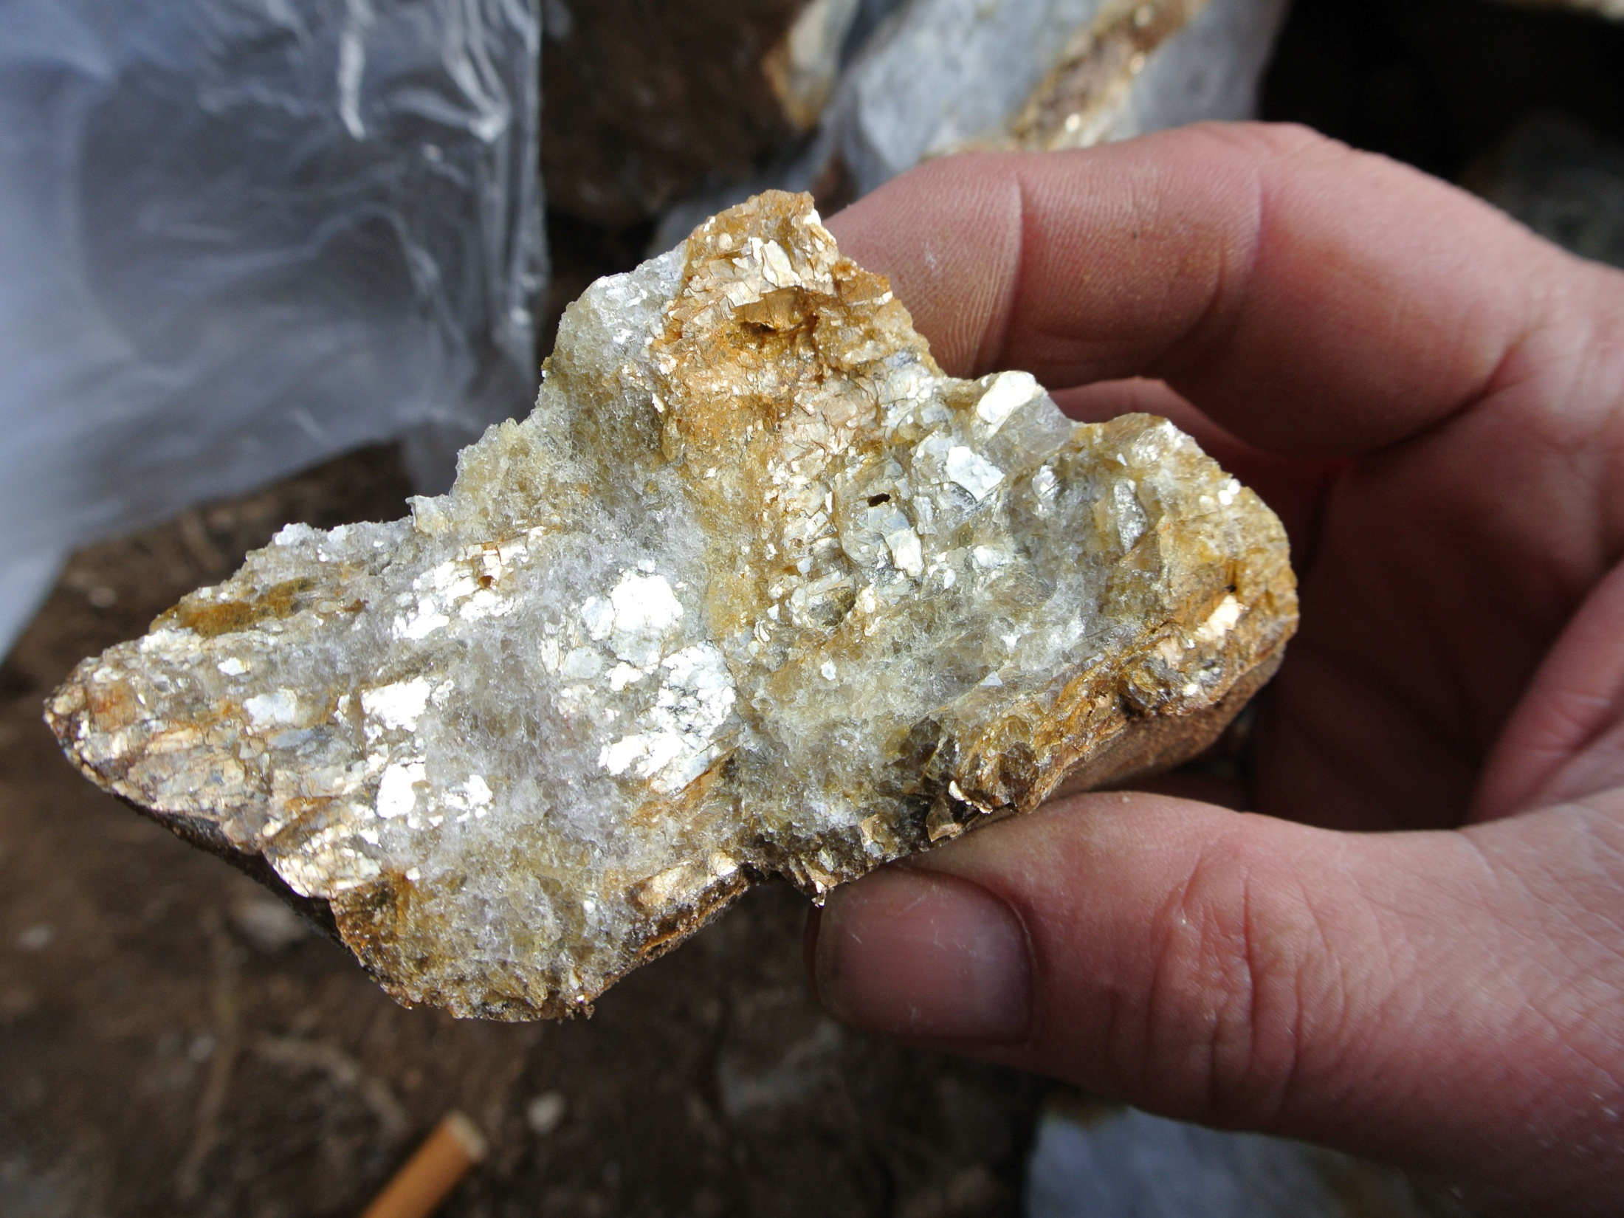
Minerál: kremeň
Semestrálny projekt
Jaroslav Legemza
1. ročník Bc. - Hutníctvo

Slide 2
Štruktúra prezentácie – minerál kremeň.
všeobecný prehľad,
popis,
kryštalografická sústava,
fyzikálne a chemické vlastnosti (charakteristika reálnej vzorky),
vznik,
výskyt,
použitie a využitie (detailnejšia špecifikácia metalurgického spôsobu),
záver,
použité literárne a elektronické zdroje.
Jaroslav Legemza
1. ročník Bc. - Hutníctvo

Slide 3
Všeobecný prehľad.
minerál je chemický prvok, alebo chemická zlúčenina, ktorá sa vyskytuje
v zemskej kôre, má pevné skupenstvo a kryštalickú štruktúru,
hornina je zložená z jedného alebo častejšie z viacerých minerálov,
nerastná surovina predstavuje prvok, zlúčeninu, minerál, horninu,
príklady minerálov, ich charakteristiky a vlastností sú uvedené:
http://geologie.vsb.cz/loziska/suroviny
http://faculty.icc.edu/easc111lab/labs/labb/bminerals.html
http://www.mineraly.sk/
Jaroslav Legemza
1. ročník Bc. - Hutníctvo

Slide 4
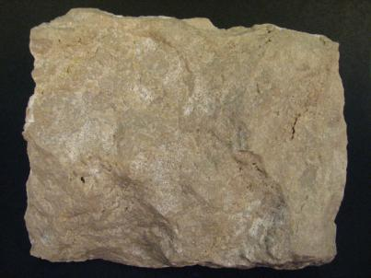
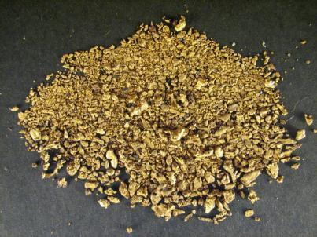
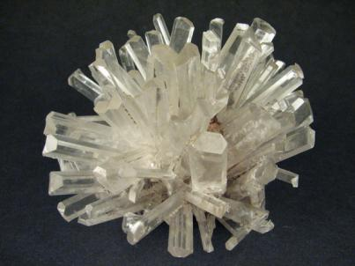

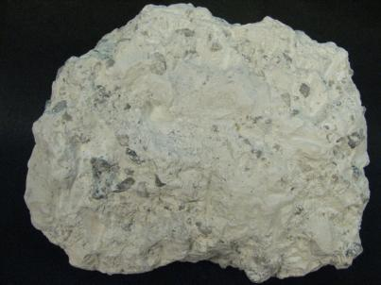
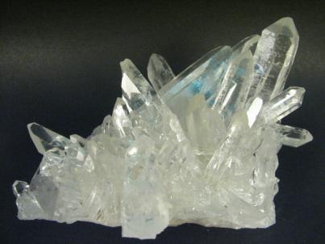
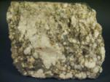
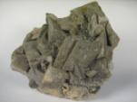
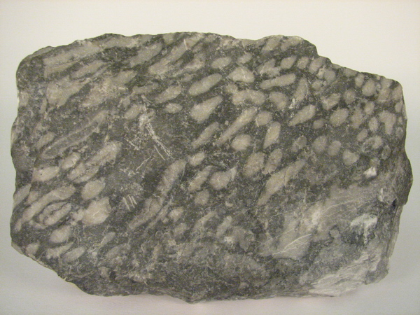
Všeobecný prehľad.
6
7
8
9
Minerály Slovenska:
1. vápenec (Včeláre)
2. siderit (Nižná Slaná)
3. magnezit (Jelšava)
4. kremeň (Švedlár)
5. kaolín (Poltár)
6. dolomit (Stráňava)
7. zlatá ruda (Banská Hodruša)
8. sádrovec (Markušovce)
9. halit (Solivar)
6
9
8
2
4
7
3
1
5
5
4
3
2
1
Jaroslav Legemza
1. ročník Bc. - Hutníctvo

Slide 5

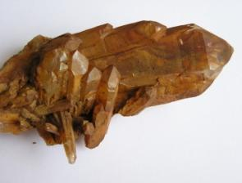
Popis – minerál kremeň.
kremeň patrí do IV. mineralogickej triedy
oxidy a hydroxidy
chemický vzorec
SiO₂
Jaroslav Legemza
1. ročník Bc. - Hutníctvo

Slide 6
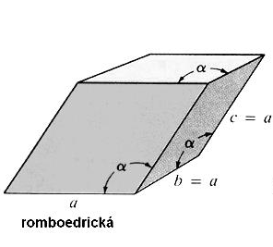
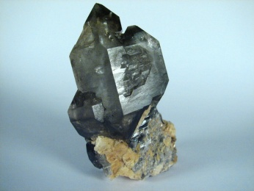
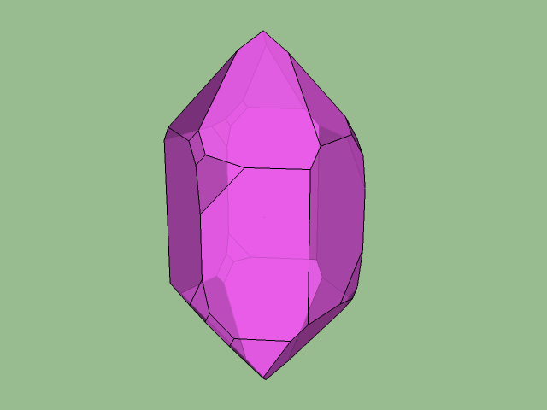
Kryštalografická sústava – minerál kremeň.
Jaroslav Legemza
1. ročník Bc. - Hutníctvo

Slide 7
Fyzikálne a chemické vlastnosti – minerál kremeň.
zaraďuje sa k oxidom, pretože jeho chemický názov je oxid kremičitý (SiO₂),
môže obsahovať prímesi hliníka (Al₂O₃), železa (Fe₂O₃), horčíka (MgO), vápnika
(CaO), titánu (TiO₂), draslíka (K₂O), atď.,
jeho hustota je v rozsahu od 2,6 do 2,7 g/cm³,
v Mohsovej stupnici tvrdosti má hodnotu 7,
kremeň nemá štiepateľnosť, lom má lastúrový, trieštivý,
farba je rôzna:
biela
sivá
červená
ružová
žltá
zelená
Jaroslav Legemza
1. ročník Bc. - Hutníctvo

Slide 8
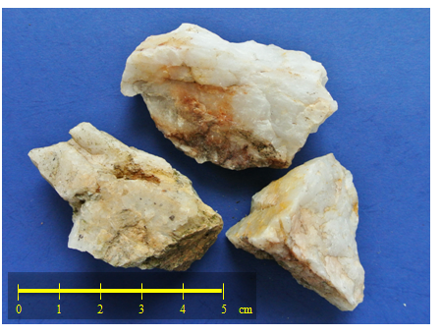
Fyzikálne a chemické vlastnosti – minerál kremeň (reálna vzorka).
reálna vzorka kremeňa
oblasť Stepanci (Macedónsko)
Jaroslav Legemza
1. ročník Bc. - Hutníctvo

Slide 9

Fyzikálne a chemické vlastnosti – minerál kremeň (reálna vzorka).
reálna vzorka kremeňa Stepanci má kusovosť cca 3 – 5 cm,
tvar je nehomogénny,
na vzorkách boli viditeľné kryštálové plochy, hladké, vrstvené, ryhované,
niektoré kryštály boli zdvojčatené a rozlične deformované,
najviac prevládajúca farba kremeňov Stepanci bola biela a bielosivá,
na vzorkách boli pozorované impregnované zrná
pravdepodobne sa jedná o:
minerály siderit, dolomit, kalcit, pyrit, arzenopyrit
Jaroslav Legemza
1. ročník Bc. - Hutníctvo

Slide 10
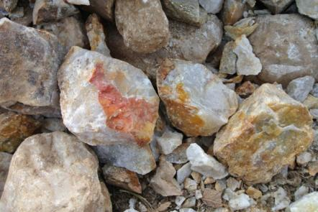
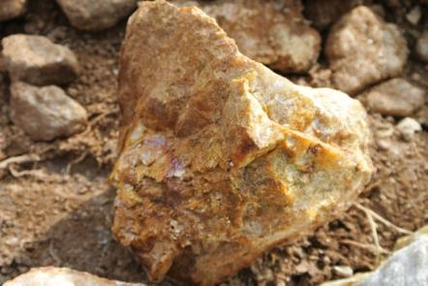
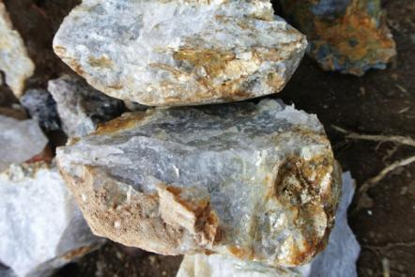
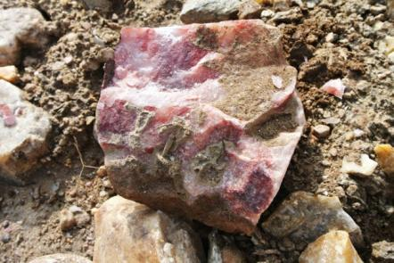

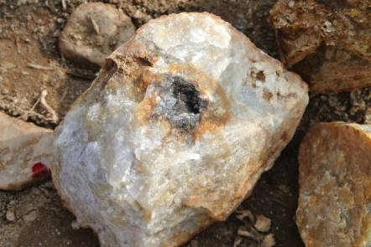
Fyzikálne a chemické vlastnosti – minerál kremeň.
ďalšie vzorky kremeňa Stepanci (Macedónsko)
Jaroslav Legemza
1. ročník Bc. - Hutníctvo

Slide 11
Fyzikálne a chemické vlastnosti – minerál kremeň.
obsah oxidu kremičitého (SiO₂) v kremeňoch je cca 98 – 99,9 %
reálne vzorky kremeňa Stepanci obsahovali cca 90 – 99,5 % SiO₂
Jaroslav Legemza
1. ročník Bc. - Hutníctvo

Slide 12
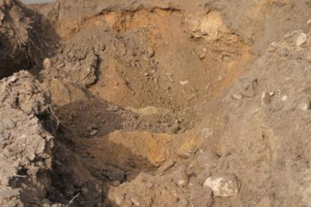
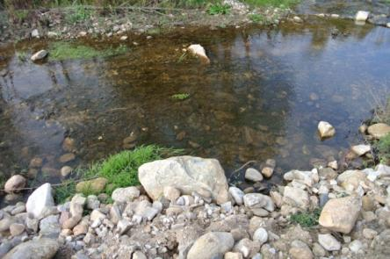
Vznik – minerál kremeň.
minerál kremeň vzniká
vo vyvretých, premenených a usadených horninách,
vzniká aj v magmatitoch,
je prítomný na hydrotermálnych žilách.
Jaroslav Legemza
1. ročník Bc. - Hutníctvo

Slide 13
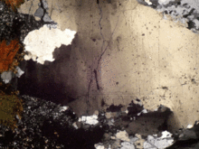
Výskyt – minerál kremeň.
výskyt oxidov a hydroxidov je spojený so širokou škálou genetických procesov –
vznikajú v magmatickom, hydrotermálnom a metamorfnom prostredí,
tvoria cca 17 % zemskej kôry, z toho takmer
90 % pripadá na kremeň
vo veľkých ložiskách sa vyskytuje v Poľsku, Taliansku, Rusku, Ukrajine,
Švajčiarsku, Rakúsku, na Madagaskare, v Kanade a USA.
Jaroslav Legemza
1. ročník Bc. - Hutníctvo

Slide 14
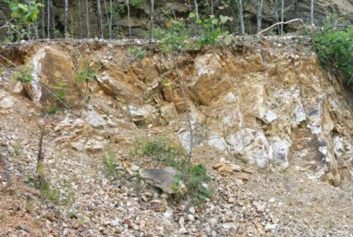
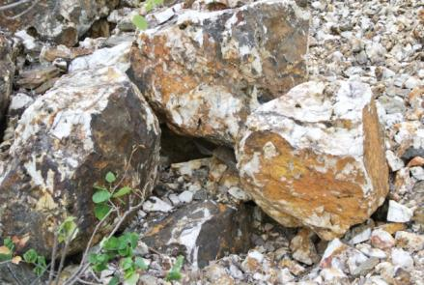
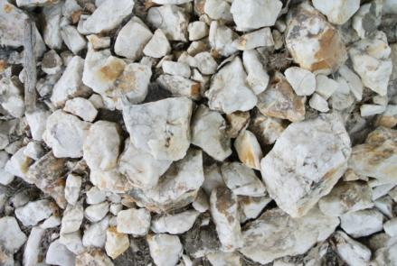
Výskyt – minerál kremeň.
jeden z najbežnejších minerálov aj na Slovensku,
kryštály kremeňa sa nachádzajú pri Banskej Štiavnici, Kremnici, Švedlári,
lokalita Švedlár (obsah SiO₂ cca 98 – 99,5 %)
Jaroslav Legemza
1. ročník Bc. - Hutníctvo

Slide 15
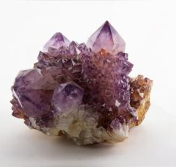
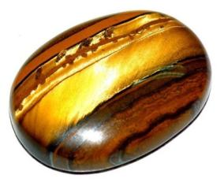
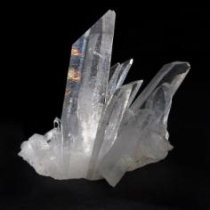
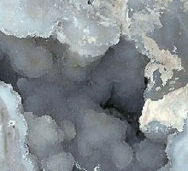
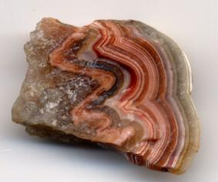
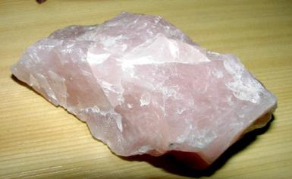
Výskyt – minerál kremeň.
odrody kremeňa:
krištáľ
ametyst tigrie oko
ruženín
chalcedón achát
Jaroslav Legemza
1. ročník Bc. - Hutníctvo

Slide 16
Použitie – minerál kremeň.
sklársky a keramický priemysel,
stavebný priemysel,
metalurgia,
elektrotechnika,
optika,
klenotníctvo.
Jaroslav Legemza
1. ročník Bc. - Hutníctvo

Slide 17
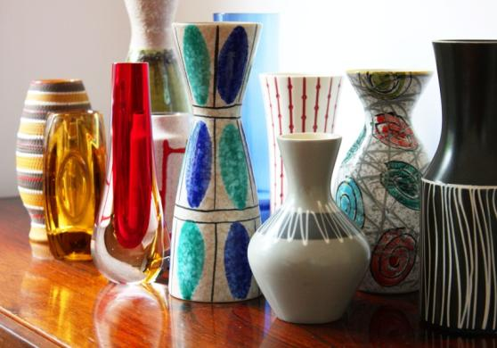
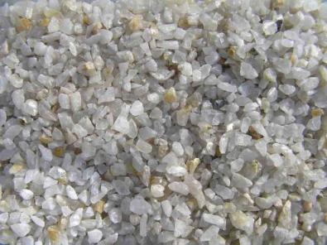
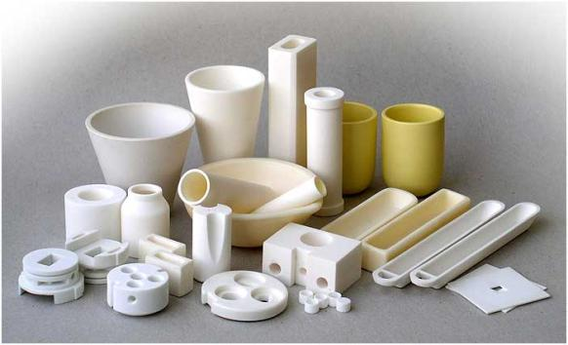
Použitie – minerál kremeň.
sklársky a keramický priemysel,
ako kremičitý piesok pri výrobe skla a keramiky
kremičitý piesok –
obsah cca 93 – 98 % SiO₂
Jaroslav Legemza
1. ročník Bc. - Hutníctvo

Slide 18
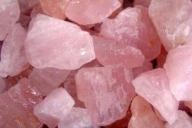
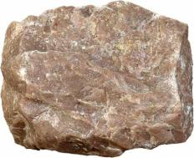
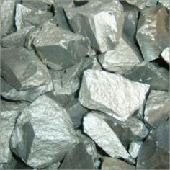
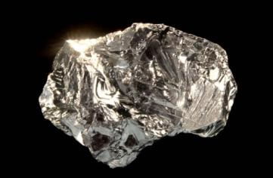
Použitie – minerál kremeň.
metalurgia,
ako kremeň a kremenec pri výrobe ferosilícia a kremíka
kremeň kremenec
obsah cca 97 – 99,5 % SiO₂
ferosilícium – dezoxidačná a legujúca prísada pri výrobe ocele
kremík –
prísada pri výrobe silumínov
Jaroslav Legemza
1. ročník Bc. - Hutníctvo

Slide 19
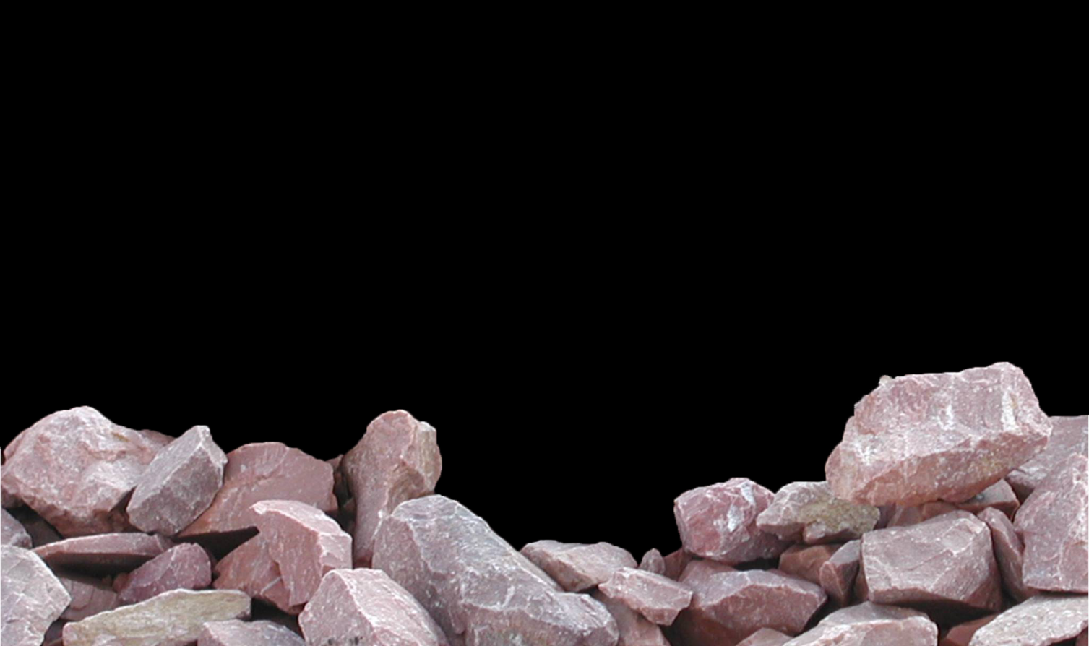

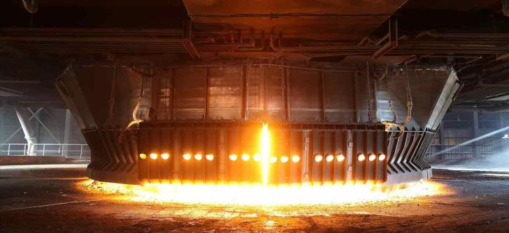
Použitie pri výrobe kovového kremíka – minerál kremeň.
metalurgia,
kovový kremík (99,5 % Si)
SiO₂ + 2 C = Si +2 CO _{(g)}
kremeň, resp. kremenec
(97 – 99,5 % SiO₂)
redukcia v elektrickej oblúkovej peci , teplota cca 1900 ºC
Jaroslav Legemza
1. ročník Bc. - Hutníctvo

Slide 20
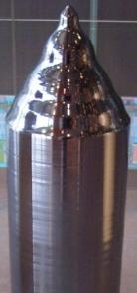
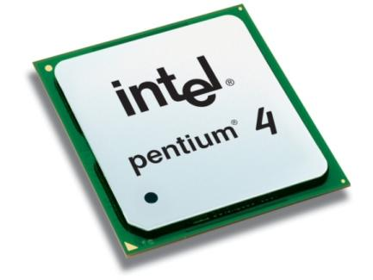
Použitie – minerál kremeň.
elektrotechnika,
ako superčistý rafinovaný kremík pri výrobe polovodičov a čípov
vysokočistý kremík –
pripravený zonálnym tavením,
čistota 99,9999 % Si
Jaroslav Legemza
1. ročník Bc. - Hutníctvo

Slide 21
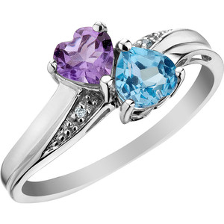
Použitie – minerál kremeň.
klenotníctvo,
odrody kremeňa pri výrobe drahých kameňov a šperkov
ametyst –
odroda kremeňa
Jaroslav Legemza
1. ročník Bc. - Hutníctvo

Slide 22
Záver.
kremeň je najrozšírenejší minerál na svete,
jeho zásoby sú aj na Slovensku (napr. Švedlár),
má trigonálnu (romboedrickú) kryštalografickú sústavu,
najčistejšie kremene majú obsah až 99,9 % SiO₂,
kremene Stepanci mali obsah 90 - 99,5 % SiO₂,
prevládajúca farba kremeňov Stepanci bola biela a bielosivá,
kremeň má rôznorodé využitie,
v rámci metalurgického využitia sa kremeň používa napr. na výrobu
kovového kremíka a ferozliatin na báze kremíka.
Jaroslav Legemza
1. ročník Bc. - Hutníctvo

Slide 23
Použité literárne a elektronické zdroje – minerál kremeň.
Jirásek, J., Vavro, M.: Nerostné suroviny a jejich využití, Technická univerzita Ostrava, 2008. ISBN 978-80-248-1378-3
2. http://webmineral.com/
3. https://sk.wikipedia.org/
4. World Mineral Production 2007-2011, British Geological Survey 2013
5. Davidová, Š. 1998: Fyzikálne vlastnosti minerálov, Skriptá PF UK
Bratislava, 152 s.
6. Legemza a kol.: Štúdium kremeňov Stepanci, výskumná správa, TU v
Košiciach, 2015
Jaroslav Legemza
1. ročník Bc. - Hutníctvo

